Slide 1
تنفيذ : المعلمة عائشة الحارثي / متوسطة الخيزران

Slide 2
استعيدي شريط ذكرياتك وسجلي أهم نقاط الدرس السابق

Slide 6
يتوقع من الطالبة بنهاية الدرس أن :
تعرف معنى الغلاف الحيوي
تحدد طبقة الأرض المكونة للغلاف الحيوي
تصمم خارطة مفاهيم للعناصر المكونات للغلاف الحيوي
تصنف العناصر التي يتكون منها الغلاف الحيوي
أن توضح أهمية الغلاف الحيوي
تعرف معنى النبات الطبيعي
توضح العوامل المؤثرة في نمو النباتات وتوزيع الحيوانات
تقدر الجهود التي تبذلها وزارة البيئة والمياه والزراعة في شؤون البيئة في وطننا

Slide 7
استراتيجية الكلمة ومعناها
الكلمة | مصدرها | معناها | مرادف | ضد
غلاف
حيوي

Slide 8
استراتيجية الكلمة ومعناها
الكلمة | مصدرها | معناها | مرادف | ضد
غلاف | غلف | غطى , اخفى | حجب , ستر | كشف
حيوي | حي | عاش | متوقد نشيط | الموت

Slide 9
طالبتي .. يا أمل المستقبل ,تعاوني مع مجموعتك المميزة
و اكتبي معنى مفصل للغلاف الحيوي

Slide 10
الغلاف الحيوي :
هو المكان أو الحيز الذي تعيش فيه
الكائنات الحية

Slide 11
يشمل :
الغلاف المائي والغلاف الصخري
و جزء من الغلاف الجوي
تفكير ناقد
حددي طبقات الأرض التي تشكل الغلاف الحيوي

Slide 12
أنظري حولك
وحددي العناصر
المكونة للغلاف الحيوي
عناصر حية
عناصر غير حية

Slide 13
خارطة مفاهيم
صممي خارطة مفاهيم صنفي فيها
العناصر المكونة للغلاف الحيوي

Slide 14
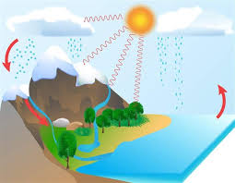
أهمية الغلاف الحيوي
تنمو فيه الكائنات الحية وتتكاثر

Slide 15
ترجمي الصورة لحقيقة علمية
تتعلق بالدرس
2) يجري تبادل من ثاني أكسيد الكربون بين
الغلاف الحيوي والغلاف الجوي

Slide 16
النبات الطبيعي : هو كل ما ينبت طبيعياً
دون تدخل الإنسان
بالتعاون مع مجموعتك وخلال دقيقة واحدة
اكتبي ما يتبادر لذهنك عند سماعك عبارة
(النبات الطبيعي)

Slide 17
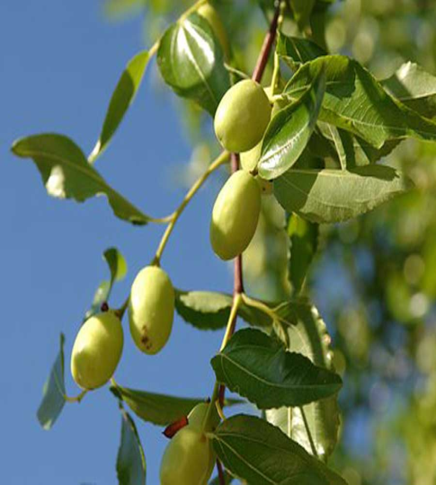
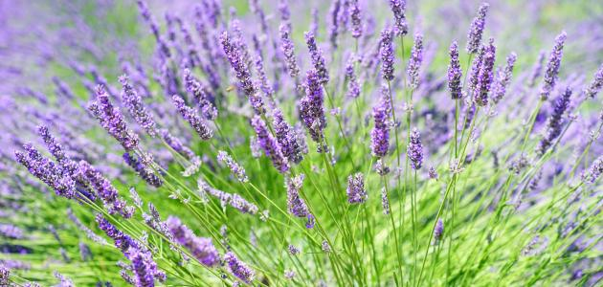
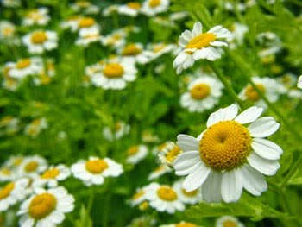
مثلي لنبات طبيعي في وطنك

Slide 18
من وجهة نظرك
ما أهم العوامل المؤثرة
في نمو النبات

Slide 19
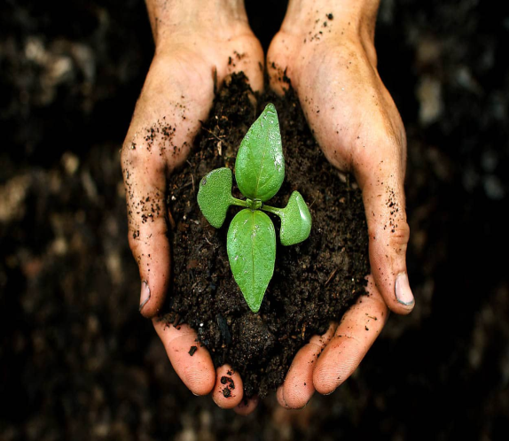
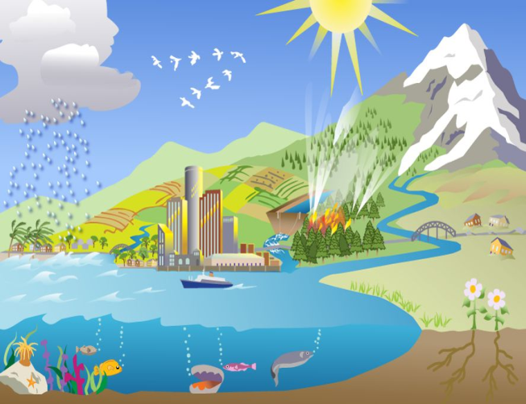

Slide 20
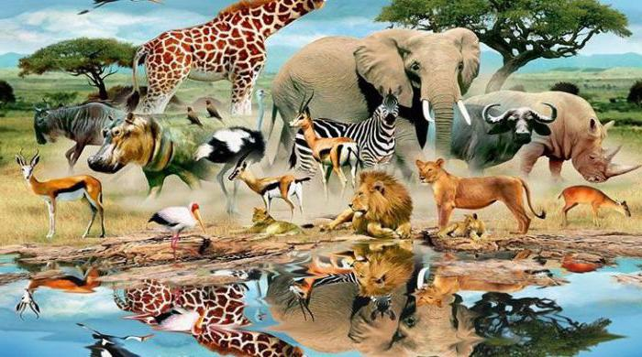
خارطة مفاهيم
ارسمي خارطة مفاهيم للعوامل
المؤثرة على توزيع الحيوانات

Slide 21
العوامل المؤثرة في توزيع الحيوانات
المناخ
التضاريس
النبات

Slide 22
ماذا لو
اختفت النباتات من على وجه الأرض؟

Slide 24
بعد مشاهدتك للعرض المرئي أكملي المخطط التالي

Slide 25
نشاط2+3

Slide 26
أبحثي في الكتاب على دليل اهتمام
حكومتنا بالبيئة

Slide 27
خلال دقيقة واحدة اكتبي أسماء المراكز الوطنية
التي تعنى بشؤون البيئة في وطني

Slide 28
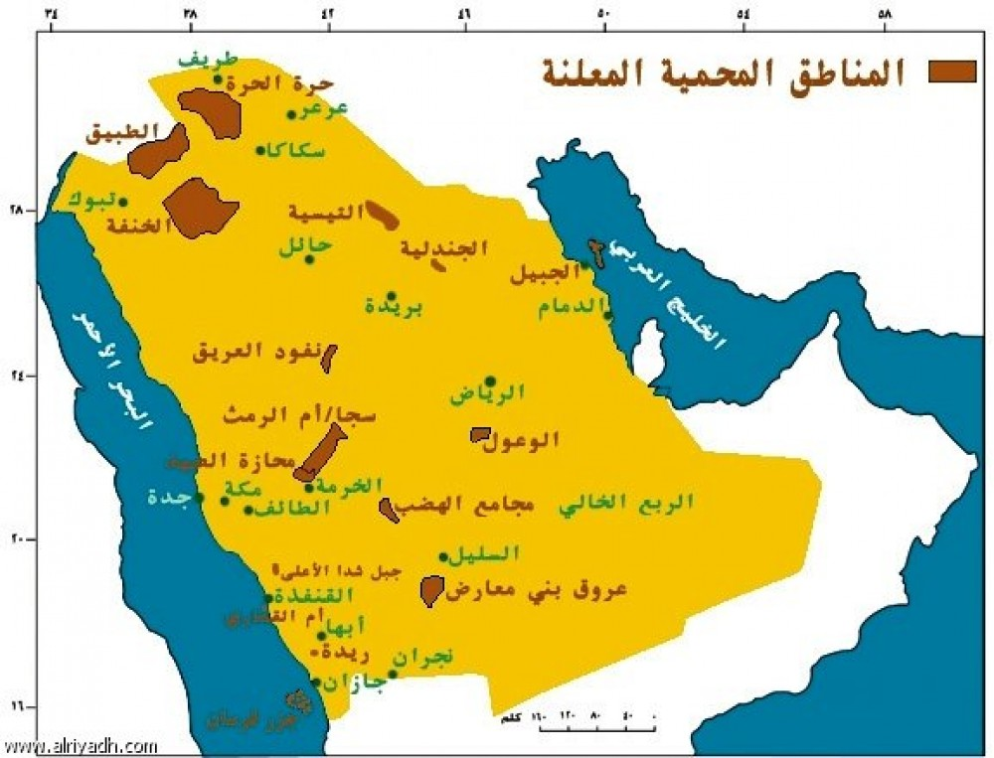
من الأسرع ؟
من خلال الخريطة
اكتبي اكبر عدد من اسماء المحميات في وطني
واسبقي المجموعات الأخرى

Slide 29
نشاط 1

Slide 30
ما افضل
نقاط الدرس
اجابة لزميلة
الجو العام
للفصل
وجهي
اسئلة
تتعلق
بالدرس
في جميع
الاتجاهات
اربطي الدرس
بنص
أو شخص
أو مادة أخرى
أو رؤية 2030
لخصي
الدرس
في خارطة
مفاهيم
أذكري
النقاط
الرئيسية
للدرس

